Slide 1
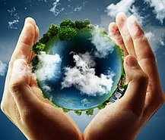
ДЕНЬ ЗЕМЛІ-2019
КОЖАНСЬКИЙ ЗЗСО І-ІІІ СТУПЕНІВ
11 клас
(ЗВІТ ПРО ПРИРОДООХОРОННІ ЗАХОДИ ДО ДНЯ ЗЕМЛІ)
Класний керівник Дзуєнко Л. А.

Slide 2
... День Землі - це день відповідальності перед нашою планетою, відповідальності перед людьми, які її населяють, перед самою природою, частиною якої ми є. С. П. Капіца
Очистимо Землю від бруду і скверни, Посіємо скрізь доброти й квітів зерна! Хай буде планета красива й зелена Для щастя, добра і для тебе й для мене!
НАШЕ РІДНЕ СЕЛИЩЕ - КОЖАНКА

Slide 3
ПРИРОДА НАМ – ЯК РІДНИЙ ДІМ, ВОНА УСІМ - ЯК МАТИ, ЩОБ ЛАД ЗАВЖДИ БУВ В ДОМІ ТІМ, ПРО ЦЕ НАМ ТРЕБА ДБАТИ.
Учні школи із року в рік беруть активну участь у
природоохоронних заходах.
Можна зробити гуртом так багато І про здорове довкілля подбати. Нам щедра і чиста земля до снаги Ти тільки поглянь гарно як навкруги.

Slide 4
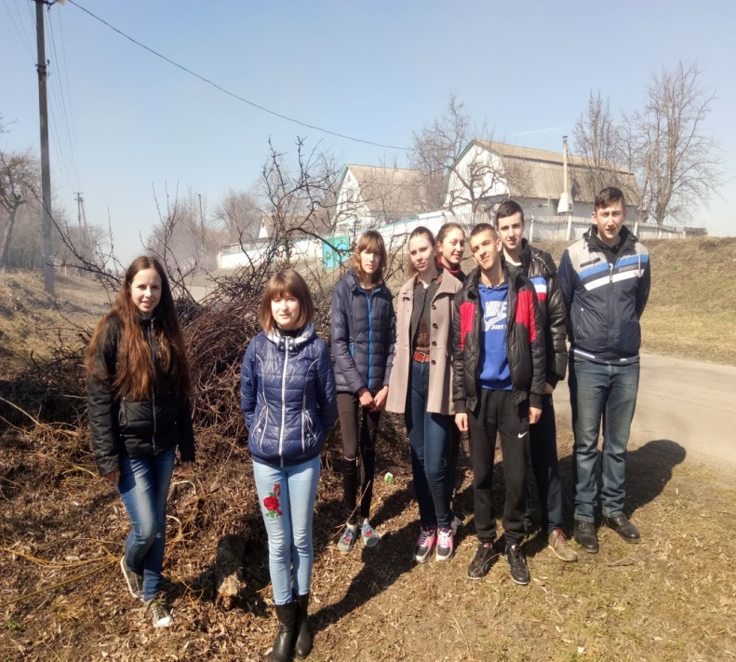
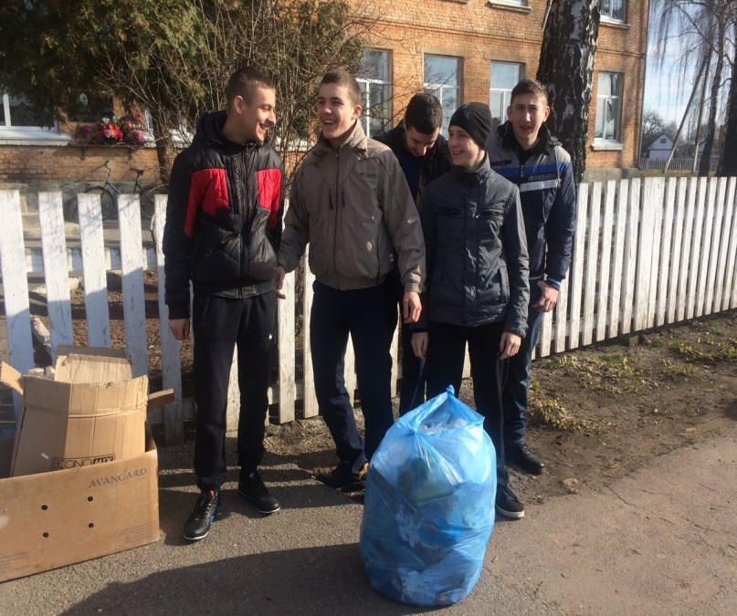
Кожна людина може задуматися над тим, що він може зробити у вирішенні екологічних проблем, поборовши в собі байдужість…
Очистимо Землю від бруду і скверни, Посіємо скрізь доброти й квітів зерна! Хай буде планета красива й зелена Для щастя, добра і для тебе й для мене!

Slide 5
ПРИРОДА НАМ – ЯК РІДНИЙ ДІМ, ВОНА УСІМ - ЯК МАТИ, ЩОБ ЛАД ЗАВЖДИ БУВ В ДОМІ ТІМ, ПРО ЦЕ НАМ ТРЕБА ДБАТИ.
Учні школи із року в рік беруть активну участь у
природоохоронних заходах.
Можна зробити гуртом так багато І про здорове довкілля подбати. Нам щедра і чиста земля до снаги Ти тільки поглянь гарно як навкруги.

Slide 6
Колись відомий французький письменник Антуан де Сент- Екзюпері призвав людей робити так: встав зранку, вмився, зібрався, прибрався - і відразу ж прибери свою планету. Кожний з нас повинен розуміти, що, якщо ми будемо лише багато говорити й призивати охороняти природу, більших результатів не досягнемо. Насамперед потрібно змінити відношення кожної людини до навколишнього світу.

Slide 7
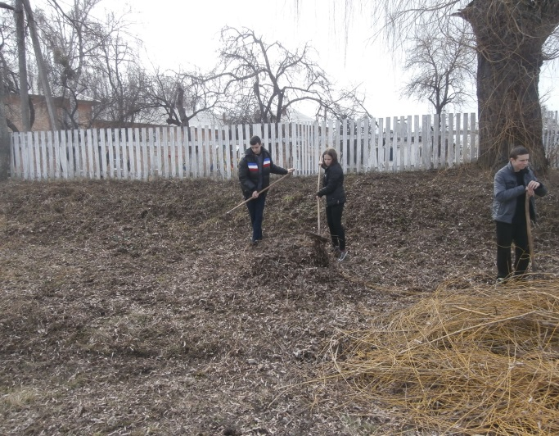
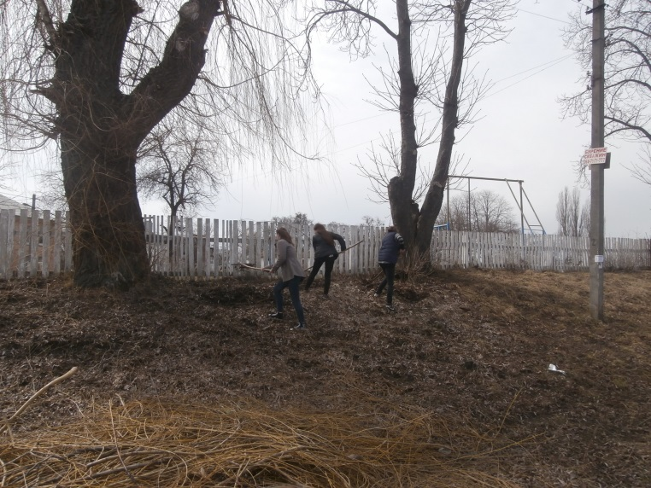
НАШІ СПРАВИ
БЛАГОУСТРІЙ ТЕРИТОРІЇ, ПРИЛЕГЛОЇ ДО ШКОЛИ

Slide 8
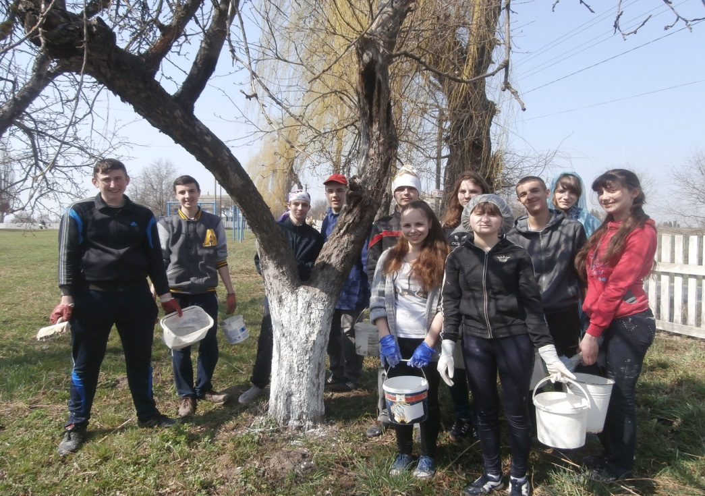
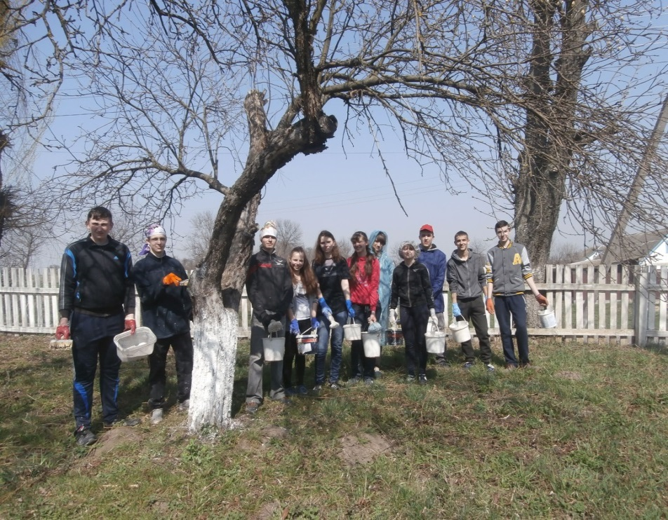
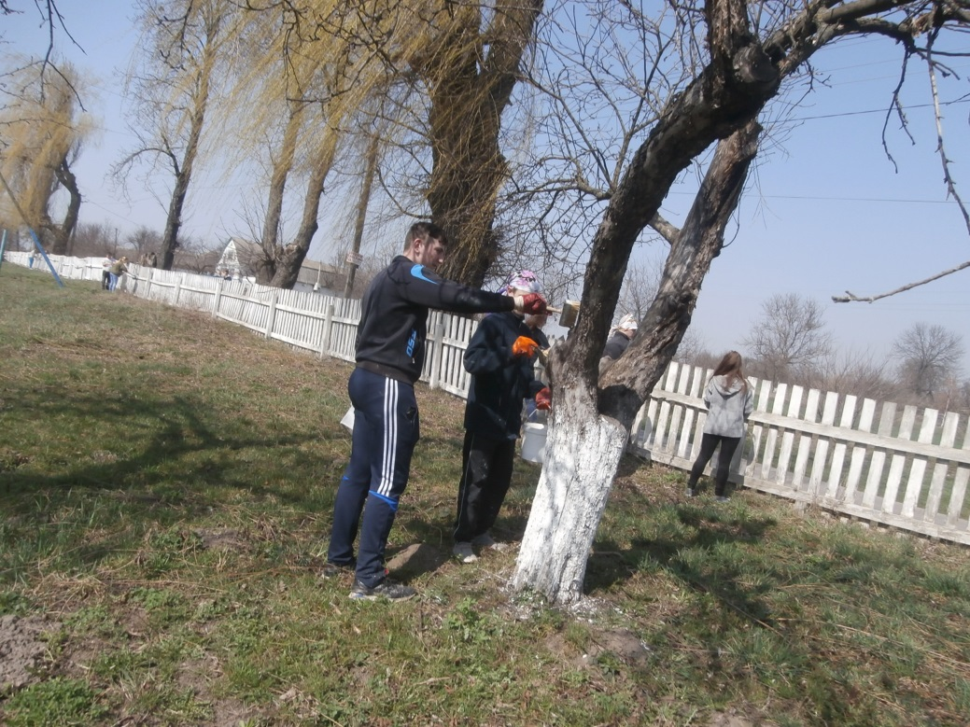
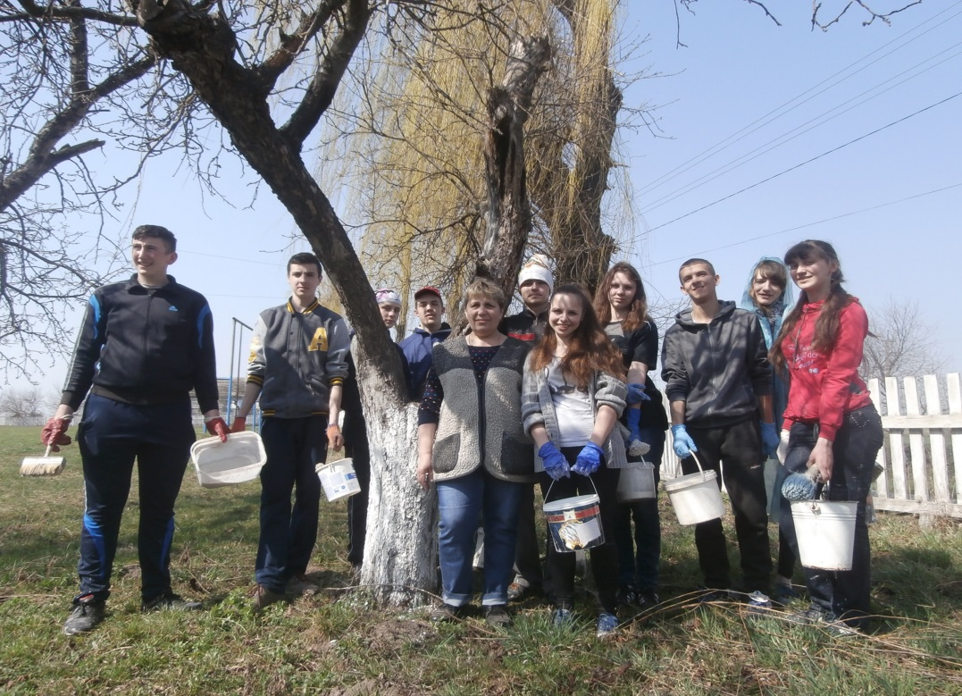

Slide 9
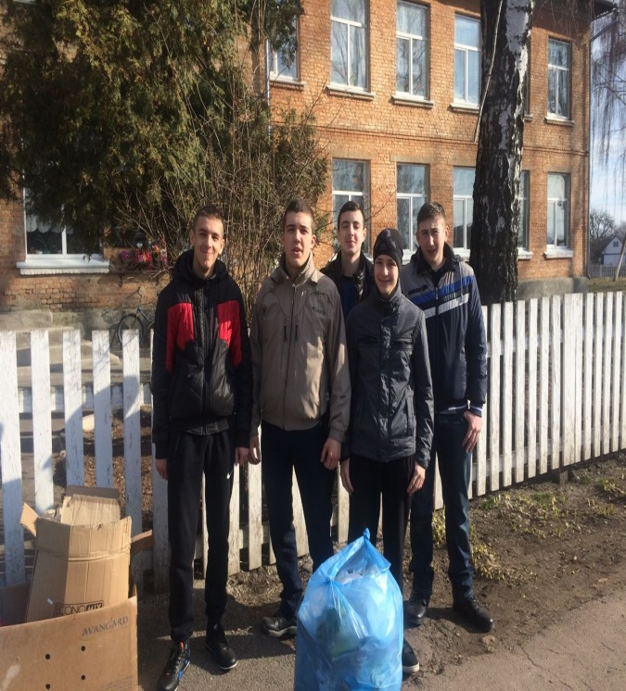
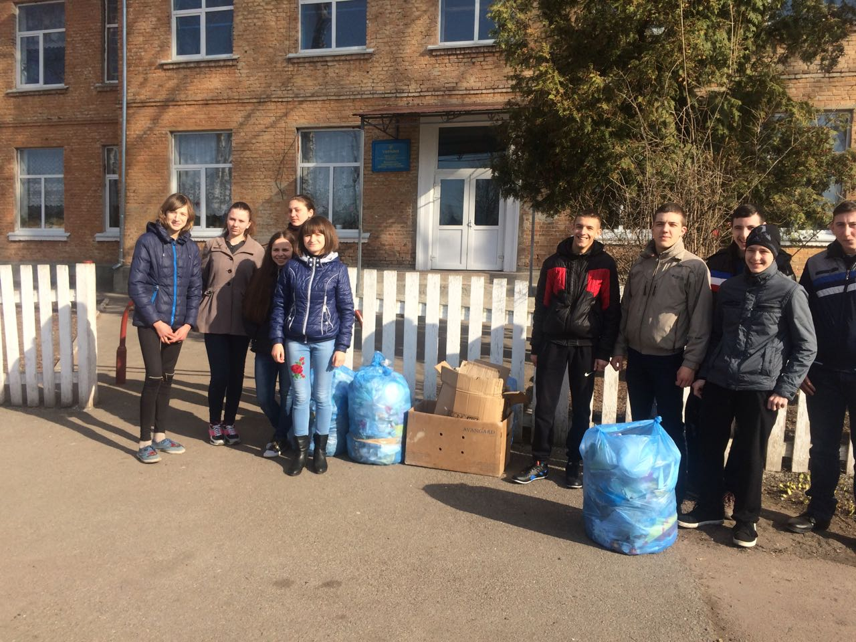
Очищення території
селища від побутового сміття

Slide 10
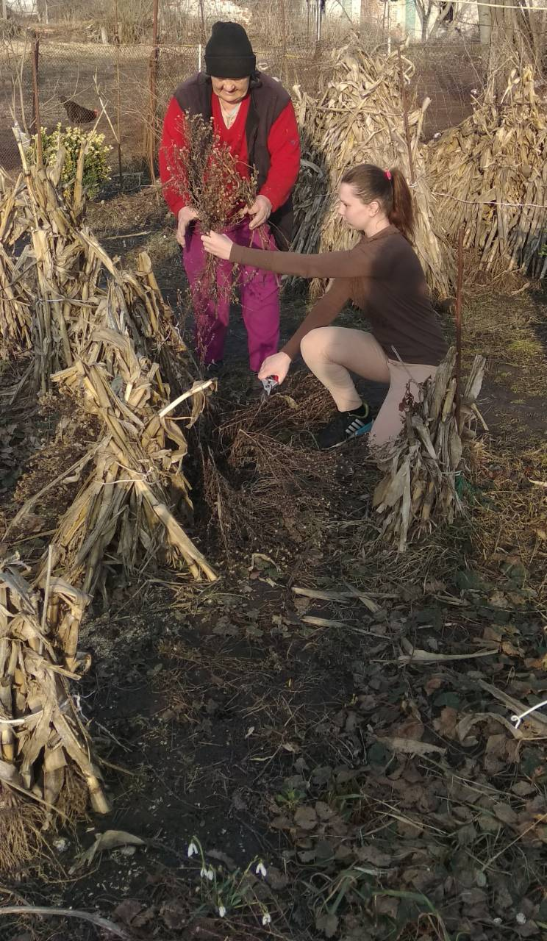
ДОПОМОГА У БЛАГОУСТРОЇ ПРИСАДИБНИХ ДІЛЯНОК ЛЮДЯМ ПОХИЛОГО ВІКУ

Slide 11
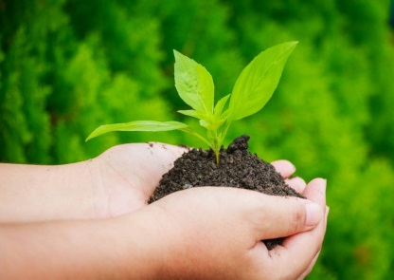
ПОСАДКА ДЕРЕВ У ШКІЛЬНОМУ ПАРКУ
Давайте боротись за чистоту природи. Планеті не будем наносити шкоди. Посадимо ліс і гайочки зелені, Сади і діброви — планети легені!

Slide 12
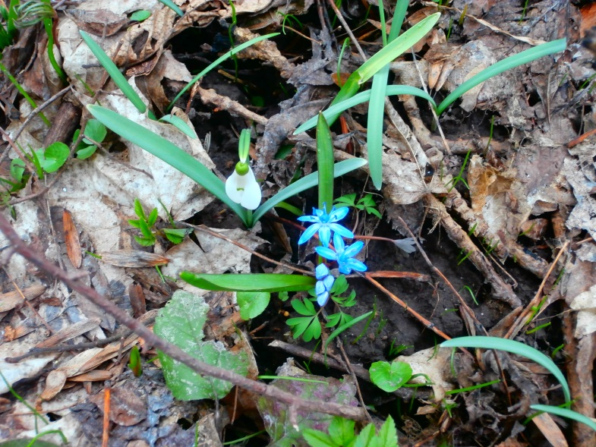
ВИВЧЕННЯ НОВИХ ТЕРИТОРІЙ ТА ОБ‘ЄКТІВ ДЛЯ ОХОРОНИ (смт. Кожанка, Коникова гора – вивчення місць проростання квітів із Червоної книги України)
Природі другом будь і пам’ятай: Не нищ нічого, квітку не ламай. Хай все голубить сонечко ясне — Життя на цій Землі у всіх одне.

Slide 13
РІЧКА КАМ‘ЯНКА – МІСЦЕ ПРОЖИВАННЯ ЛЕБЕДІВ
УЧНІ ШКОЛИ ДОСЛІДИЛИ ТА ВИЗНАЧИЛИ МІСЦЯ ПРОЖИВАННЯ ЛЕБЕДІВ НА РІЧЦІ КАМ‘ЯНКА, ЯКА ПРОТІКАЄ ТЕРИТОРІЄЮ СЕЛИЩА.

Slide 14
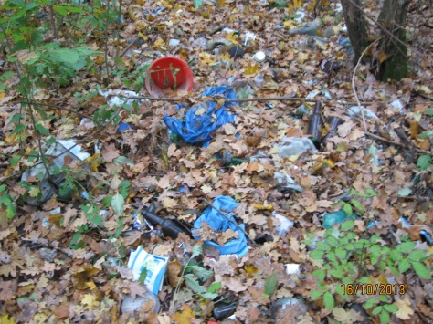
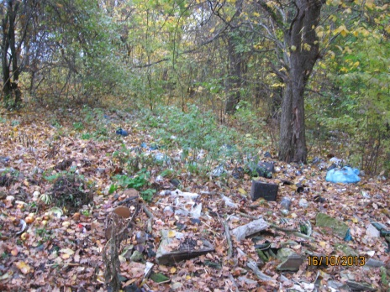
ФОТОАКЦІЯ «ЛЮДИНО, ЗУПИНИСЬ!» (ПІДГОТОВЛЕНА УЧНЯМИ НА ОСНОВІ МАТЕРІАЛІВ, ЗІБРАНИХ НА ТЕРИТОРІЇ СЕЛИЩА)
У світі цім людина ти, Тому на все життя запам’ятай: Ніколи у довкіллі не сміти, А рідний край свій заквітчай!

Slide 15
ДЛЯ ЖИТЕЛІВ СЕЛИЩА ВИГОТОВЛЕНО І РОЗМІЩЕНО ДЛЯ ОЗНАЙОМЛЕННЯ ЛИСТІВКИ, ЩО РОЗКРИВАЮТЬ НЕГАТИВНУ СУТНІСТЬ ВИКОРИСТАННЯ ПОЛІЕТИЛЕНОВИХ ПАКЕТІВ
Вже людство не живе, а виживає, невже воно цього не помічає? І той кошмар, який воно створило Усе живе сьогодні отруїло. Чи ж не прийшла пора поміркувати, Як людству на Землі мудрішим стати...

Slide 16
ШАНОВНІ МЕШКАНЦІ!
Одним із елементів негативного впливу на навколишнє середовище є об'єкт, без якого сучасна людина не уявляє свого повсякденного життя – це поліетиленовий пакет. Та життя їхнє недовге. Після кількох хвилин використання люди їх викидають і забруднюють навколишнє середовище на кілька століть.. Пластик у природних умовах не розкладається. Ефективного й дешевого способу утилізації таких пакунків немає. Під час розкладу, спалювання, вони виділяють надзвичайно шкідливі діоксинові сполуки, які шкодять здоров’ю людини.Близько 90% виробленої коли-небудь пластмаси існує і досі. Більше 100 млн. тон поліетилену щорічно викидається на поверхню нашої планети, 10 з яких потрапляє в Світовий океан створюючи сміттєві острови. За даними спеціалістів щорічно від пластику гине мільйон птахів, 100 тисяч морських ссавців та незліченна кількість риби. Розклад поліетилену складає більш ніж 200 років, а від знищення виділяються токсичні речовини. Утилізація поліетилену – дорого, а знищення шляхом спалювання чи закопування – небезпечно. Ви можете і повинні допомогти вирішити проблему відходів поліетиленових пакетів в нашому селищі, починаючи з вашого особистого внеску у запобігання утворенню відходів.
Ми звертаємось до вас із проханням:
- не купувати продуктів із надмірною кількістю упаковки;
- використовувати повторно пакувальні матеріали (коли це можливо);
- купувати товари без упаковки (наприклад, фрукти та овочі);
- для пакування використовувати тару, що придатна для повторного використання;
- для перенесення продуктів користуватися господарськими сумками та кошиками;
- віддавати перевагу упаковці, виготовленій з вторинно перероблених та екологічно безпечних матеріалів.
Приділіть належну увагу вихованню в дітях та інших членах вашої сім'ї свідомого культурного відношення до побутових відходів.

Slide 17
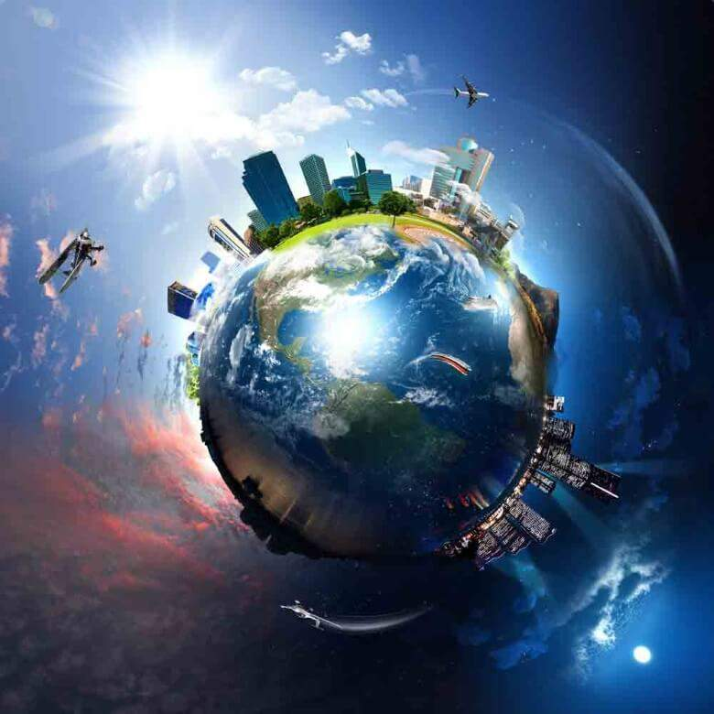
Ми всі дуже добре знаємо, як поводитись, щоб не нанести збитку природі, і багато говоримо про її захист. Але треба кожному почати з себе, душею відчути єдність з природою: бути обережним в лісі, щоб не зламати гілку, бо дереву боляче, воно живе; не залишати після себе сміття, бо землі неприємно переносити таку неповагу до себе; обережно поводитись з вогнем, бо він може знищити цілі лісові масиви, поля. Людина виділяється з природи своїм розумом, щирим серцем. Тож збережімо кожне гніздечко, не дозволяймо вбивати птахів і тварин. Станьмо розумними господарями на своїй землі і пам’ятаймо, що екологічне забруднення, як ланцюгова реакція, може призвести до екологічної катастрофи.

Slide 18
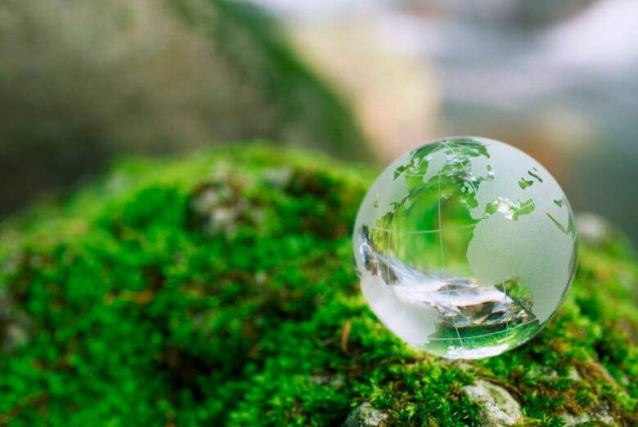
НАШІ ПОБАЖАННЯ ЛЮДЯМ У ДЕНЬ ЗЕМЛІ
Насаджувати дерева, кущі і квіти у дворах, у парках, на пустирях.
Очищати джерельця, струмочки і не засмічувати їх брудом.
Не смітити у дворах і на вулицях.
Не висипати сміття на берегах річок і ставків.
Обсаджувати береги водойм вербами, тому що верба очищає воду.
Не рубати і не ламати дерев.
Не нищити лісові насадження.
Поводитися у природі як людина-господар.

Slide 19
ЗРОБИМО УКРАЇНУ ЧИСТОЮ!
Прости нас, Земле, нас – людей століття Яке надбало стільки лиходій, Прости нам, Земле, спалені ліси, Прости ґрунти збіднілі й неродючі І атом той, що вирвався на волю, Перевернув людську нелегку долю. Прости нас, Земле, все-таки, прости, Бо голова всьому живому – ти. Можливо, розум людства не засне – І він проснеться і тебе спасе.

Slide 20
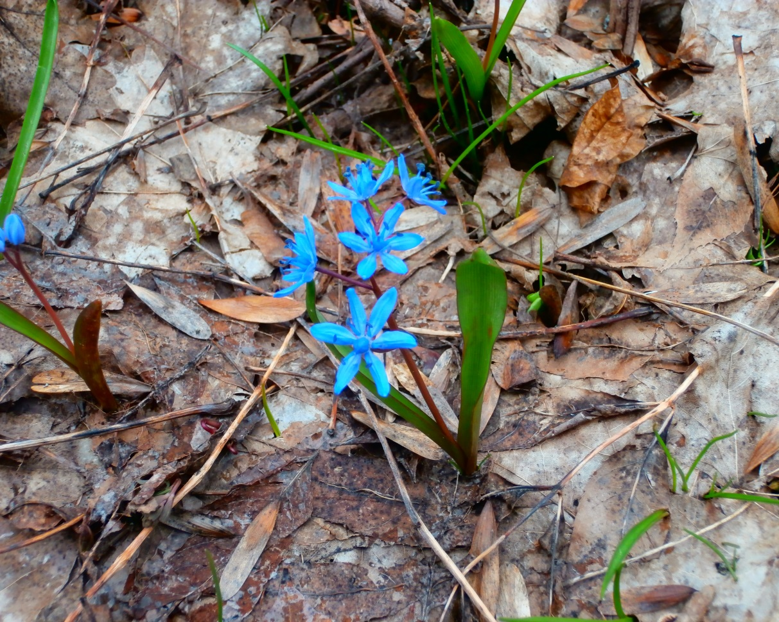
ДЯКУЄМО ЗА УВАГУ!

